Slide 1
Planejamento estratégico
DIMENSÕES ECONÔMICAS E ADMINISTRATIVAS DA EDUCAÇÃO FÍSICA E DO ESPORTE
Professora responsável: Dra. Flávia da Cunha Bastos
Rosiane Raduan Alexandrino

Slide 2
DIMENSÕES ECONÔMICAS E ADMINISTRATIVAS DA EDUCAÇÃO FÍSICA E DO ESPORTE
Gestão do Esporte
Área responsável pela organização, direção e planejamento de atividades esportivas e físicas ou de entidades e grupos que permitem que essas atividades ocorram (NOLASCO et al., 2006).
Gestão deve acontecer de forma que alcance os objetivos da organização de maneira eficiente e eficaz, englobando os conceitos e teorias gerais da Administração aplicados ao Esporte e aos diversos papéis que ele opera na sociedade atual (ROCHA E BASTOS, 2011).

Slide 3
DIMENSÕES ECONÔMICAS E ADMINISTRATIVAS DA EDUCAÇÃO FÍSICA E DO ESPORTE
Gestão
Planejamento
Direção
(liderança)
Comunicação
Organização
Tomada de decisões
Seleção e contratação
Motivação
Avaliação
Celma
Notes:
Planejamento está inserido dentro da gestão, ou seja, é de responsabilidade do gestor fazer o planejamento, sendo ele inseparável da direção.

Slide 4
DIMENSÕES ECONÔMICAS E ADMINISTRATIVAS DA EDUCAÇÃO FÍSICA E DO ESPORTE
Planejamento: exige reflexão, previsão, tomada de decisões e pode ser de curto, médio e longo prazo (ROCHE, 2002).
Para chegar de maneira satisfatória aos objetivos previamente definidos pela gestão é necessário elaborar um planejamento estratégico: um processo de longo prazo que possui o objetivo de identificar ações e escolher aquelas que serão estratégicas para cumprir as metas estabelecidas (PIRES, 2003).
Notes:
No mundo das organizações esportivas, a tomada de decisão ocorre todo dia, é uma rotina.
Planejamento depende do controle do cumprimento dos objetivos, processo de O QUE e COMO fazer antes de agir.

Slide 5
Planejamento

Slide 6
Planejamento Estratégico - Introdução
Planejamento
É um processo dinâmico, não um fim.
Os planos fazem parte do planejamento.
Torna as decisões mais racionais e contínuas.
Plano
É estático – possui início, meio e fim.
Faz parte do planejamento.
É um documento importante para divulgar as ideias.
Notes:
Organizações esportivas: plano a curto prazo, ‘vai vendo o que acontece’. Ou seja, não tem um planejamento maior, um planejamento global da instituição, não tem um planejamento em nivel institucional
O planejamento estratégico tem relação com a previsão do futuro (organizações esportivas geralmente não sabem seus objetivos nem suas linhas de atuação).

Slide 7
Planejamento Estratégico - Introdução
Planejamento Estratégico
Planejamento no nível estratégico - decisões tem implicações de longo prazo.
Responsável por orientar as ações como um todo – dar continuidade às atividades e projetos para toda a organização.
Envolve e motiva os trabalhadores.
Visa a eficiência.
É formal, global, flexível, operacional e contínuo.
Roche, 2002.
Notes:
Envolve o pessoal da organização, pois quando eles participam da elaboração e sabem os objetivos a serem alcançados, cria uma identificação com a organização.
FORMAL: porque exige metodologia e acompanhamento em sua realização, tem um resultado concreto.
GLOBAL: porque não se pode falar de planejamento estratégico como a soma de vários planejamentos da organização, deve ser algo que englobe ela como um todo
FLEXÍVEL: porque deve permitir ajustes e adaptações às mudanças do ambiente
CONTÍNUO: porque as ações para atingir as metas do PE devem estar alinhadas e permitir continuidade do processo.

Slide 8
Elementos do Plano Estratégico de uma organização esportiva
Adaptado de Roche (2002).
Orientação
Diagnóstico
Objetivos Gerais
Objetivos estratégicos ou Estratégias
Acompanhamento Avaliação
Cronograma
(plano operacional)
Projetos Programas Ações
Indicadores

Slide 9
Modelo de Planejamento Estratégico
Cinco etapas:
1) Orientação
3) Direção
5) Operacional
2) Diagnóstico
4) Viabilidade
1, 2 e 3: planejamento propriamente dito.
4 e 5: execução.
Por fim, o acompanhamento e avaliação.
Notes:
As vezes há certa resistência em aplicar o PE por falta de recursos humanos e, em alguns casos, por serem financiadas com fundos públicos, sujeitas a exigencias burocráticas duvidosas.
Existem diversas vertentes que precisam de PE dentro do ambiente esportivo: as organizações esportivas em si (publico, privada, sem fins lucrativos), planejamento de complexos esportivos, planejamento de treinamento, planejamento na administração pública (municípios, regiões, estados), planejamento de grandes eventos

Slide 10
Modelo de Planejamento Estratégico: Etapas
1 – Orientação
Etapa inicial onde se conhecem as diretrizes que guiarão o processo de planejamento.
Identifica o perfil da entidade e o serviço que se dispõem a oferecer.
Diretrizes Superiores
Missão
Vocação
Visão

Slide 11
Modelo de Planejamento Estratégico: Etapas
Missão:
É a razão de ser da entidade.
Inclui os seus valores.
Quais as necessidades da sociedade que a entidade deve atender?
Vocação
Atividade que a entidade gosta ou tem facilidade de executar.
Associada com as pessoas.
Notes:
Muito importante para a motivação do trabalhador ou colaborador da organização compreender e aceitar a missão e os objetivos da entidade.

Slide 12
Modelo de Planejamento Estratégico: Etapas
Visão
Mais que o grande objetivo da entidade, deve ser um desafio, imaginando-se no futuro.
Diretrizes superiores
Devem ser utilizadas quando são feito planejamentos das unidades de entidades maiores.

Slide 13
Modelo de Planejamento Estratégico: Etapas
2 – Diagnóstico
Nesta etapa é feita uma análise profunda, obtendo os detalhes da organização.
É através da etapa de diagnóstico que são determinadas as estratégias.
Aspectos Internos
Análise Ambiental
Campo de atuação
Estratégia Vigente

Slide 14
Modelo de Planejamento Estratégico: Etapas
Aspectos Internos
Aponta e analisa os aspectos que estão no controle da entidade, mostrando as potencialidades e as fragilidades da organização.
Através de sua análise cria estratégias para aproveitar os pontos fortes, reduzir os fracos e buscar eficiência.
Notes:
ANÁLISE INTERNA: faz uma avaliação dos recursos humanos, orçamentários, a própria estrutura da organização
ANÁLISE AMBIENTAL: organizações que trabalham com esporte estão muito sujeitas às alterações ambientais, como ajudas públicas, política, ligislação grau de satisfação dos usuários, visibilidade da modalidade.

Slide 15
ESQUEMA DE ANÁLISE INTERNA DE ORGANIZAÇÕES ESPORTIVAS
RECURSOS HUMANOS
RECURSOS ORÇAMENTÁRIOS
ANÁLISE INTERNA
NAS ORGANIZAÇÕES DESPORTIVAS
ESTRUTURA ORGANIZACIONAL
PROCEDIMENTOS
Baseado em ROCHE (2002).
As inter-relações entre os fatores baseadas em BASTOS, 2002.

Slide 16
Análise da Situação Interna - Critérios
Fatores Internos | Informações | Fontes
Pessoal | Quantidade/Qualificação | Relatórios internos e pesquisa
Equipamentos | Capacidade instalada | Relatórios internos
Infra estrutura | Espaços, localização, vestiários, estacionamento | Relatórios internos
Finanças | Recursos Financeiros | Relatórios internos
Clientes em potencial | Perfil do usuário e da comunidade | Relatórios internos e pesquisa
Programas | Atividades | Relatórios internos

Slide 17
Modelo de Planejamento Estratégico: Etapas
Análise Ambiental
Aponta e analisa aspectos que não estão no controle da entidade.
Preocupa-se com o futuro.
Através de sua análise cria estratégias para aproveitar as oportunidades, reduzir as ameaças e buscar eficácia.
Análise PFOA.

Slide 18
ESQUEMA DE ANÁLISE EXTERNA DE ORGANIZAÇÕES ESPORTIVAS
FATOR SOCIOLÓGICO
FATOR NORMATIVO
ANÁLISE EXTERNA
NAS ORGANIZAÇÕES DESPORTIVAS
FATOR
POLÍTICO
OPINIÃO DOS USUÁRIOS
Baseado em ROCHE (2002).
As inter-relações entre os fatores baseadas em BASTOS, 2002

Slide 19
Análise da Situação Interna - Critérios
Fatores Externos | Informações | Fontes
Demográfico | Nº de pessoas, sexo, idade, taxa de crescimento | ibge.gov.br seade.gov.br
Econômico | PIB, inflação, juros | Jornais, revistas sites
Sociocultural | Valores, hábitos | Jornais e revistas
Político Legal | Leis trabalhistas, comerciais, de publicidade, produtos, etc | Constituição federal, Estadual, Códigos
Tecnológico | Equipamento e acessórios | Revistas especializadas
Meio Ambiente | Fatores climáticos, geográficos | Sites e jornais

Slide 20
Modelo de Planejamento Estratégico: Etapas
Campo de Atuação
Atividades realizadas pela entidade devem estar de acordo com sua orientação.
Estratégia Vigente
Aponta e analisa e o que já vem sendo feito pela organização, suas principais atividades e quais delas demandaram de mais recursos.

Slide 21
Modelo de Planejamento Estratégico: Etapas
3 – Direção
Levantamento e avaliação das estratégias já existentes para se chegas às grandes estratégias.
Estratégias
Objetivos
Objetivos Estratégias
OU
Objetivos Estratégias

Slide 22
Modelo de Planejamento Estratégico: Etapas
Estratégias
Rever e sintetizar as estratégias já presentes em grandes estratégias.
É possível adotá-las?
Objetivos
Cada grande estratégia DEVE ter um objetivo, sendo realizações concretas com período para conclusão.
Notes:
Estratégia: caminho que nos permite alcançar os objetivos
Os objetivos devem ser claros, mensuráveis, compreensíveis e motivadores. Objetivo de uma organização não é igual ao objetivo de uma modalidade.

Slide 23
Modelo de Planejamento Estratégico: Etapas
Objetivos Gerais
Elaborados a partir da análise PFOA, seguindo a missão da organização.
Apoia-se nos pontos fortes para eliminar ou minimizar os pontos fracos.
Aproveita as oportunidades e neutraliza as ameaças.
Objetivos Estratégicos ou Estratégias
Caminho que guiará o cumprimento dos objetivos gerais.

Slide 24
Modelo de Planejamento Estratégico: Etapas
4 – Viabilidade
Tradução dos objetivos em valores para analisar sua viabilidade.
Demonstr.
de
Resultados
Balanço
Mutações
Índices

Slide 25
Modelo de Planejamento Estratégico: Etapas
Demonstração de resultados
Reflete a rentabilidade da organização.
Balanço
Projeta a organização no final do ano.
Mutações
Mostra ao administrador as fontes e as origens de recursos.
É a diferença entre balanços.
Índices
São indicadores comparativos que tem a sua validade no tempo e com empresas do mesmo ramo.

Slide 26
Modelo de Planejamento Estratégico: Etapas
5 – Operacional
Etapa em que a estratégia será transformada em realidade, ou seja, planejamento das ações.
Ações
Cronograma

Slide 27
Modelo de Planejamento Estratégico: Etapas
Ações
São os objetivos sendo colocados em prática.
Um objetivo pode ter mais de uma ação, porém cada ação deve conter: 1. um responsável
2. descrição das dificuldades
3. descrição dos recursos necessários
Cronograma
As ações podem ser subdivididas em atividades, que podem ser distribuídas em um cronograma.

Slide 28
Exemplo de cronograma
Estratégia/ Objetivos Estratégicos | Atual | Ações | Responsável | Início | Fim | Custo
Ampliar oferta de cursos | Três cursos: Natação, Futebol, Basquete | Oferecer curso de Vôlei |  | 01/04 | 25/06 | R$ 150
 | Não há cursos para adultos | Acrescentar curso de ginásticas |  | 10/07 | 20/08 | R$ 150
 | Cursos oferecidos em 2 horários | Criar turma noturna |  | 15/01 | 28/03 | R$ 150

Slide 29
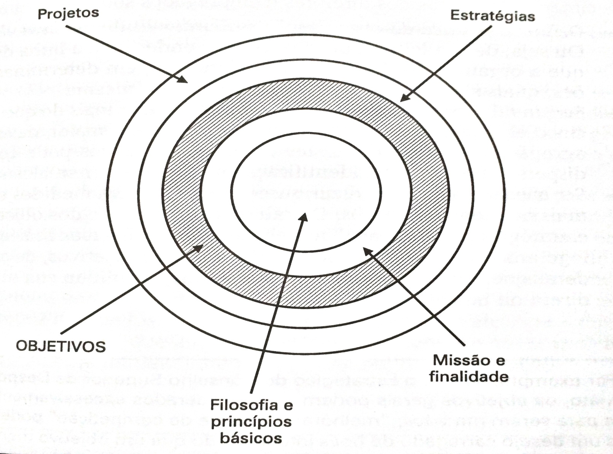
Elementos do Planejamento Estratégico
Roche, 2002.

Slide 30
Planejamento Estratégico SKI NA RUA

